Slide 1
해양데이터 분석 실습 9월 7일 (월요일) ~ 9월 10일 (수요일)
1. 변수와 연산
1.1 변수
1.2 연산자와 수식
문자열
2.1 문자열 기초
2.2 문자열 인덱싱 / 슬라이싱
2.3 문자열 메소드 / 포맷팅
2.4 문자열 더하기

Slide 2
지난시간 복습: 문자열 만드는 방법
1. 큰따옴표(“)로 양쪽 둘러싸기
2. 작은따옴표(‘)로 양쪽 둘러싸기
기본적으로 작은 따옴표는 큰 따옴표와 같은 역할을 한다. 큰 따옴표가 포함된 문자열은 작은따옴표로 둘러싸면 되고, 작은 따옴표가 포함된 문자열은 큰 따옴표로 둘러싸면 된다.
3. 큰따옴표 3개를 연속(“””)으로 써서 양쪽 둘러싸기
4. 작은따옴표 3개를 연속(‘’’)으로 써서 양쪽 둘러싸기
따옴표 세 개를 이용할 경우, 여러 줄을 문자열로 나타낼 수 있다. 프로그램 내의 여러 줄을 일일이 주석처리하기 번거로울 때 사용하면 편리하다.

Slide 3

지난시간 복습: 들여쓰기
파이썬에서 공백은 중요한 역할을 한다. 한 행 앞에 있는 들여쓰기는 한 명령의 범위를 구분하는데 사용되기 때문이다. 같은 들여쓰기를 사용하는 명령들의 집합을 블록(block)이라고 하는데, 이 블록이 어긋날 경우, 파이썬은 오류를 일으킨다
이 외에도 나중에 배울 if 문이나 for 문 등, 흐름제어를 하는 부분은 모두 들여쓰기로 구분될 것이다. 공백은 Tab이나 스페이스바 중에 어느 것이든 써도 상관은 없으나, 둘을 혼용해서 사용하지는 말자. 만약 스페이스바를 사용한다면 파이썬 커뮤니티에서는 스페이스바 4개를 사용하는 것을 권장한다.

Slide 4
문자열 안에 따옴표 포함하기
문자열을 사용하다 보면 문자열 안에 작은따옴표나 큰따옴표를 넣어야 할 경우가 있음. 이때는 작은따옴표와 큰따옴표를 사용하는 규칙이 달라짐.
먼저 문자열 안에 '(작은따옴표)를 넣고 싶다면 문자열을 "(큰따옴표)로 묶어줌. 이렇게 하면 문자열 안에 '를 그대로 사용할 수 있음.
>> print(“Ocean’s Eleven”)
Ocean’s Eleven
>> s = “Ocean’s Eleven”
>> s
Ocean’s Eleven

Slide 5
문자열 안에 따옴표 포함하기
먼저 문자열 안에 '(작은따옴표)를 넣고 싶다면 문자열을 "(큰따옴표)로 묶어줌. 이렇게 하면 문자열 안에 '를 그대로 사용할 수 있음.
한편, 작은따옴표가 들어간 문자열을 작은따옴표로 묶어주면 에러가 발생.
>> print(‘Ocean’s eleven’)
print('Ocean's Eleven')
^
SyntaxError: invalid syntax

Slide 6
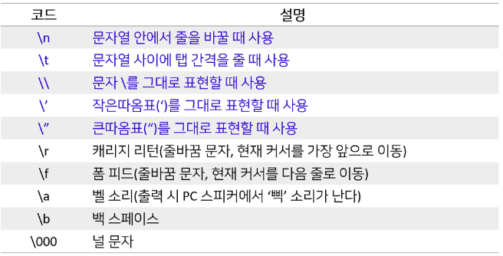
이스케이프 시퀀스 (escape sequence)
‘＼’ : 이스케이프 시퀀스 를 이용해서 특수표기를 할 수 있다.
▶파란색은 일반적으로 자주 사용하는 이스케이프 문자들이다.

Slide 7
문자열 안에 따옴표 포함하는 다른 방법:
작은따옴표 안에 작은따옴표를 넣는 방법은 정말 없을까?
다음과 같이 작은따옴표 앞에 ＼(역슬래시)를 붙이면 됩니다.
>> print(“Ocean＼’s Eleven”)
Ocean’s Eleven
물론, 큰따옴표도 가능.
>> print(“ He said＼”Python is easy＼” ”)
He said “Python is easy”

Slide 8
문자열 안에서 줄 바꾸기 (＼n)
>> print(“안녕하세요. ＼n파이썬은 재미 있나요?＼n 안녕히 계세요…”)
안녕하세요.
파이썬은 재밌나요?
안녕히 계세요...

Slide 9
문자열 다루기
여러 줄로 이루어진 문자열은 작은 따옴표 3개(‘‘‘) 또는 큰 따옴표 3개(“””)의 쌍으로 텍스트를 감싸서 표현
>>> s = “““안녕하세요.
파이썬은 재미 있나요?
안녕히 계세요…”””
>>> print(s)
안녕하세요.
파이썬은 재밌나요?
안녕히 계세요...

Slide 10
문자열 다루기: 인덱싱 & 슬라이싱 (1)
파이썬 문자열에서 한 글자를 가져오는 것을 인덱싱이라고 부름.
파이썬 인덱싱은 0부터 시작.
>> movie = “Ocean’s Eleven”
>> print(movie[0])
O
>> print(movie[5])
’

Slide 11
문자열 다루기: 인덱싱 & 슬라이싱 (1)
파이썬 문자열에서 한 글자를 가져오는 것을 인덱싱이라고 부름.
파이썬 인덱싱은 0부터 시작.
>> movie = “Ocean’s Eleven”
>> print(movie[0], movie[5])
O ’

Slide 12
문자열 다루기: 인덱싱 & 슬라이싱 (2)
파이썬 문자열에서 한 글자를 가져오는 것을 인덱싱이라고 부름.
특정 문자열을 시작인덱스 : 끝인덱스 방법으로 뽑아낼 수 있음.
>> movie = “Ocean’s Eleven”
>> print(movie[0 : 1])
O
>> print(movie[0 : 5])
Ocean
>> print(movie[1 : 7])
cean’s

Slide 13
문자열 다루기: 인덱싱 & 슬라이싱 (3)
특정 문자열을 뽑아낼 때 시작인덱스:끝인덱스:오프셋 을 지정할 수 있습니다.
예제) 아래 문자열에서 ‘홀＇만 출력하세요
>> string = “홀짝홀짝홀짝“
>> print(string[: : 2])
홀홀홀

Slide 14
문자열 다루기: 인덱싱 & 슬라이싱 (4)
문자열에서 여러 글자를 가져오는 것을 ‘슬라이싱’이라고 부름.
음수 값은 문자열의 뒤에서부터 인덱싱 또는 슬라이싱을 의미함.
슬라이싱에서 시작 인덱스를 생락하면 0으로 간주하고 끝 인덱스를 생략하면 문자열의 끝을 의미.
예제) 자동차 번호가 다음과 같을 때 뒤에 4자리만 출력하세요
>>license_plate = “48구 4446”
>>print(license_place[-4 :])
4446

Slide 15
문자열 다루기: 인덱싱 & 슬라이싱 (5)
음수 값은 문자열의 뒤에서부터 인덱싱 또는 슬라이싱을 의미함.
이를 응용하면 문자열을 뒤에서부터 출력하는 것도 가능.
예제) 자동차 번호를 뒤집어서 (뒤에서부터) 출력 해보세요
>>license_plate = “48구 4446”

Slide 16
문자열 다루기: 인덱싱 & 슬라이싱 (5)
음수 값은 문자열의 뒤에서부터 인덱싱 또는 슬라이싱을 의미함.
이를 응용하면 문자열을 뒤에서부터 출력하는 것도 가능.
예제) 자동차 번호를 뒤집어서 (뒤에서부터) 출력 해보세요
>>license_plate = “48구 4446”
힌트: 특정 문자열을 뽑아낼 때 시작인덱스: 끝인덱스: 오프셋 을 지정할 수 있음.

Slide 17
문자열 다루기: 인덱싱 & 슬라이싱 (5)
음수 값은 문자열의 뒤에서부터 인덱싱 또는 슬라이싱을 의미함.
이를 응용하면 문자열을 뒤에서부터 출력하는 것도 가능.
예제) 자동차 번호를 뒤집어서 (뒤에서부터) 출력 해보세요
>>license_plate = “48구 4446”
>>print(license_place[: : -1])
6444 구84

Slide 18
문자열 메소드: 문자열 치환 (.replace)
파이썬 문자열에서 replace 메서드를 사용하면 문자열을 일부를 치환할 수 있음.
문자열은 수정할 수 없는 자료형 이므로 기존 문자열은 그대로 두고 치환된 새로운 문자열이 리턴.
>> phone = “031-400-5538”
>> phone1 = phone.replace(“-”, “ “)
031 400 5538
>> phone1 = phone.replace(“-”, ““)
0314005538

Slide 19
문자열 메소드: 문자열 분리 (.split)
예제) 문자열로 표현된 url에서 .을 기준으로 분리합니다.
>> url = “http://hanyang.kr”
>> url_split = url.split(“.”)
>> url_split
['http://hanyang', 'kr']
>> print( url_split[-1] )
kr

Slide 20
문자열 메소드: 문자열 분리 (.split)
>> url = “http://hanyang.kr”
>> url_split = url.split(“.”)
>> url_split
['http://hanyang', 'kr']
>> print( url_split[-1] )
kr
>> url = “http://hanyang.kr”
>> print( url.split(“.”) )
['http://hanyang', 'kr']
>> print( url.split(“.”)[-1] )
Kr
>> print( url.split(“.”)[0] )
http://hanyang

Slide 21
문자열 메소드: 문자열 치환 (.replace)
파이썬 문자열에서 replace 메서드를 사용하면 문자열을 일부를 치환할 수 있음.
문자열은 수정할 수 없는 자료형 이므로 기존 문자열은 그대로 두고 치환된 새로운 문자열이 리턴.
>> phone = “031-400-5538”
>> phone1 = phone.replace(“-”, “ “)
031 400 5538
>> phone1 = phone.replace(“-”, ““)
0314005538

Slide 22



문자열 포맷팅
문자열 포맷팅을 이용하면, 문자열 안에 여러 정보를 효율적으로 넣을 수 있다.
‘%’ 뒤에 포맷코드를 넣고, 그 뒤에 변수를 넣는 방법을 소개하겠다.

Slide 23
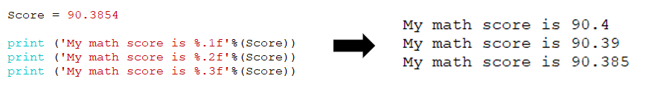
문자열 포맷팅 (float 처리)
실제 데이터를 분석하는데 있어서 float 형태를 제일 많이 사용한다.
float 포맷은 %f 이며, float 은 실수를 의미. %.1f => 소수점 1자리까지 출력

Slide 24
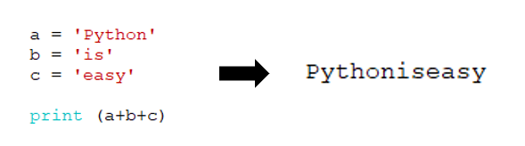
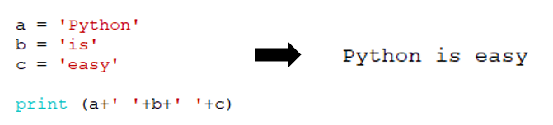
문자열 더하기
해양-기후데이터 처리에서 많이 쓰이는 실전적인 방법이다.

Slide 25
문자열 더하기: 앞으로 다룰 해양데이터
LHF.197901.nc
LHF.197902.nc
LHF.197903.nc
LHF.197904.nc
……………………
…………………..
LHF.201908.nc
LHF.201909.nc
LHF.201910.nc
LHF.201911.nc
LHF.201912.nc
>> filename = ‘LHF.’+year+month+’.nc’

Slide 26
문자열 더하기: 앞으로 다룰 해양데이터
LHF.197901.nc
LHF.197902.nc
LHF.197903.nc
LHF.197904.nc
……………………
…………………..
LHF.201908.nc
LHF.201909.nc
LHF.201910.nc
LHF.201911.nc
LHF.201912.nc
for year in range (1979, 2019):
filename = ‘LHF.’+year+’.nc’
print(filename)

